Slide 1
Food Affairs:
Il business del cibo in rete
Dr. Carmelo A. Galati & Dr. Cristina Gragnani
Temple University
March 26, 2022

Slide 2
Obbiettivi
Definire il valore del cibo come strumento didattico.
Discutere strategie per avere discussioni con studenti di lingua sul settore gastronomico.
Discutere strategie per l’apprendimento attivo e l’incorporazione di digital media in classe.
Esempio di una lezione di secondo semestre (Italiano 1002).

Slide 3
La cucina italiana in relazione a YouTube
Il fenomeno del food blogging:
L’aspetto economico
L’aspetto culturale
Chiediamo:
Qual è l’impatto dei food blogger sulla ricezione e la fruizione della cultura gastronomica italiana in Italia e nel mondo?

Slide 4
Canali di cucina
Business
Food Vloggers (USA e Australia)
Food Vlog per bambini
(con sponsor)
Reazioni
Chef professionisti

Slide 5
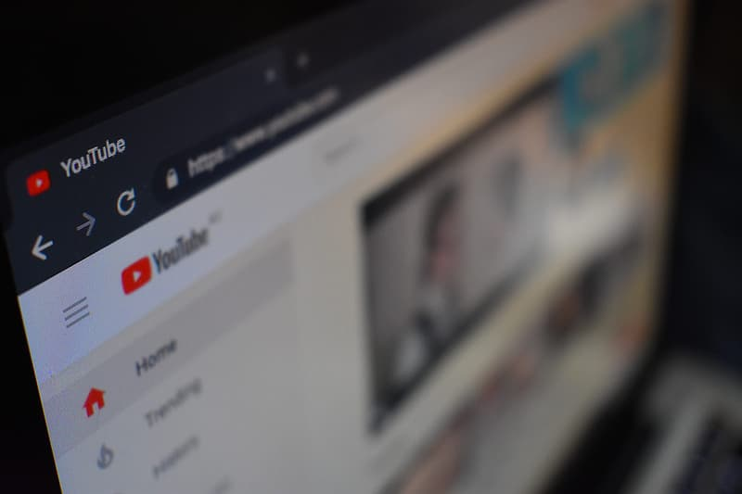
Digital media (YouTube) in classe
Cos’è Youtube? Burgess e Green (2018) lo definiscono così:
a ‘digital technology’ (requiring new technical skills and knowledge)
a new kind of ‘media’ platform
a platform where creative and ‘maker’ communities can form and interact (offering the potential for collective learning).”
Il secondo sito più visitato nel mondo (Arthurs, Drakopoulou, & Gandini 2018).
Considerato un “nuovo spazio di produzione e consumo di cultura” (Strangel 2010).
Il suo uso si innesta su una lunga storia di uso di film e video educativi in classe (Snelson & Perkins 2009).
Fornisce un mezzo per ricevere e produrre cultura.

Slide 6
Digital media (YouTube) in classe
Usato per scopi generali nella didattica:
Per curare video già esistenti (include la selezione, analisi, uso, organizzazione e condivisione di video che già esistono online per scopi di insegnamento e apprendimento)
Come un luogo per ospitare creazioni video.
I suoi benefici “come risorsa di contenuti video e di spazio gratis è allettante, il che aiuta a spiegare l’interesse continuo” Snelson 2018).
Una difficoltà per i livelli K-12 è il fatto che Youtube potrebbe essere bloccato (Snelson 2018).

Slide 7
Attività 1: Pensare, in coppia, condividere (TPS)
Pensare (2 minuti):
In quali modi incorporate risorse digitali nelle vostre lezioni?
In quale modo normalmente trattate il cibo come argomento di discussione con i vostri studenti?
Come risolvete il problema dell’accesso bloccato a Youtube per i livelli K-12?
In coppia (3 minuti):
Discutete le vostre riflessioni con un partner.
Condividere (5 minuti):
Di cosa avete parlato?

Slide 8
Definire l’apprendimento attivo
Che cosa è?
“Any instructional method that engages students in the learning process. In short, [it] requires students to do meaningful learning activities and think about what they are doing.” (Prince 2004)
“Active learning engages students in the process of learning through activities and/or discussion in class, as opposed to passively listening to an expert. It emphasizes higher-order thinking and often invokes group work.” (Freeman 2014)

Slide 9
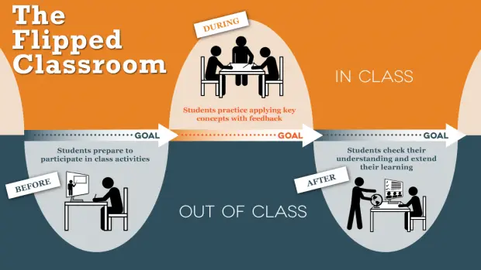
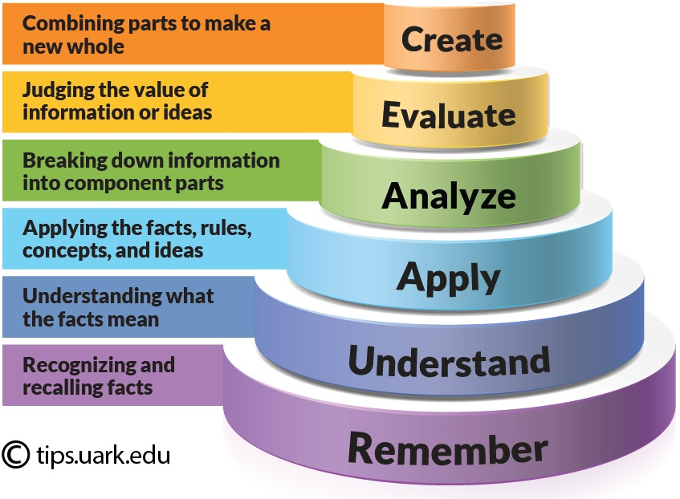
La classe capovolta e la tassonomia dell'apprendimento di Bloom

Slide 10
Lesson Plan
Durante la lezione, gli studenti parteciperanno in una conversazione sui food influencer italiani attivi sul Web (Youtube). Le attività saranno integrate (scaffolded) in modo da permettere agli studenti di completare ogni compito con successo.
Pre-attività
Fornire aiuto a studenti per ricordare e capire il nuovo materiale.
Attività in classe
Permettere l’applicazione e l’analisi dell’informazioni del materiale.
Post-attività
Gli studenti valutano e creano nuovo contenuto.

Slide 11
Attività 2: Circle of Voices
In un gruppo, raccogliere idee e delineate un’attività basata sul tema del cibo e del business del cibo. In quale categoria mettete l’attività: pre-, in classe, o post-attività (10 minuti)?
Ogni gruppo condivide di cosa avete parlato (5 minuti).

